Slide 1










DİLSİZ ÇEVİRMENİ
Ozan Can Sarı
Buse Uysal
Melisa Vasija
Anal Karaali

Slide 2
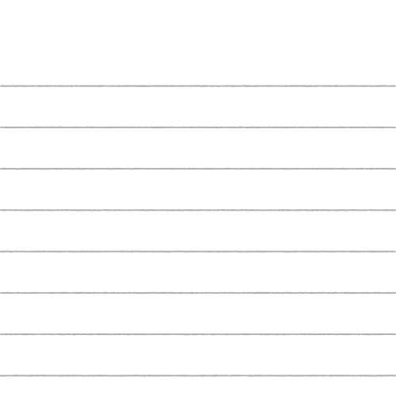
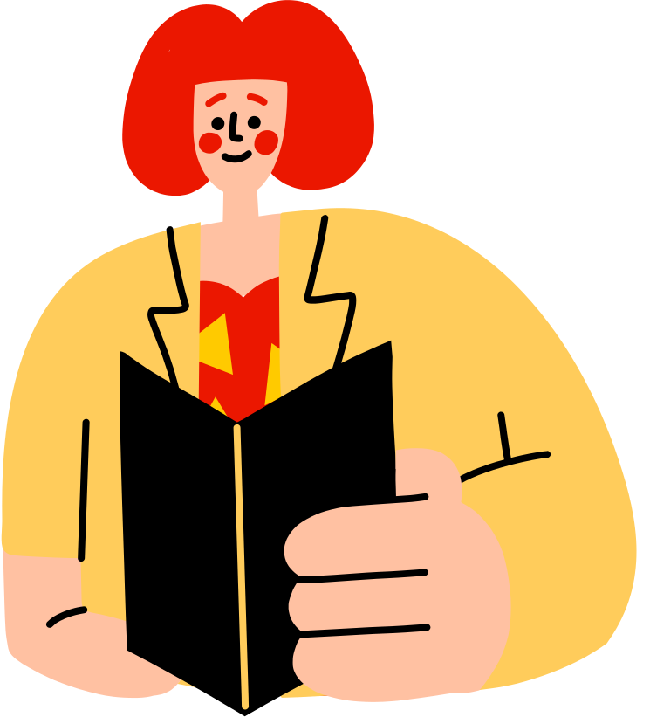

Benzer Projeler
Türk İşaret Dili Kaynak Sitesi
Boğaziçi Üniversitesi
İşaretçe
Başak ve Serdar Uludağ
İşaret
Recep Kocur
IDA (İşaret Dili Algılama) Projesi
Ertuğrul Kuşva

Slide 3

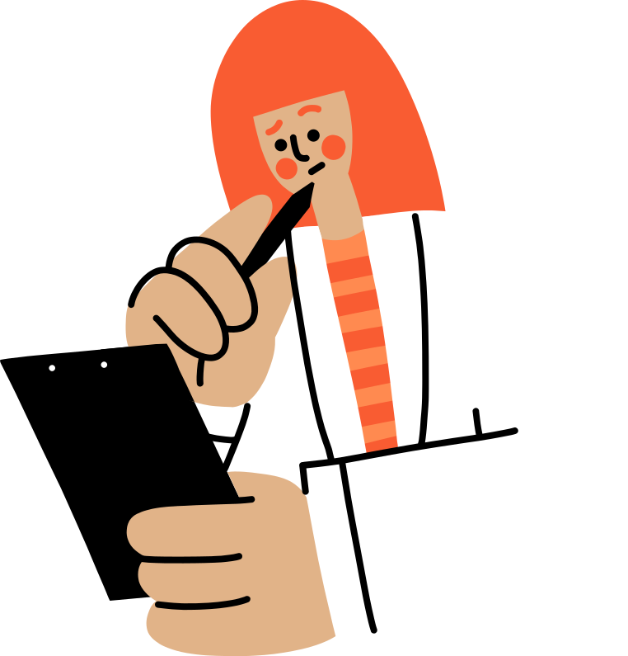
Projenin Amacı ve
Hedefi
İşitme engelli bireylerle daha kolay iletişim kurmak için işaret dili ve görüntü işleme tekniklerinden yararlanılarak yeni bir sistem tasarlanması amaçlanmaktadır. Bu projeyle, engelli bireylerin iletişim problemlerini en aza indirerek ihtiyaçlarını ve arzularını ifade etmeleri hedeflenmektedir.

Slide 4


Türk İşaret Dili
Hakkında
•Türk İşaret Dili sadece işitme engellilerin kendi aralarında kullandıkları bir dil değil, aynı zamanda işitme ve konuşma engeli olmayan bireylerle de iletişim kurmalarını sağlayan bir araçtır.
Türk İşaret Dili, kısaca TİD, Türkiye ve Kuzey Kıbrıs Türk Cumhuriyeti’nde kullanılan, esas olarak parmak, el, kol, ağız hareketlerine ve mimiklere dayanan görsel bir dildir.

Slide 5

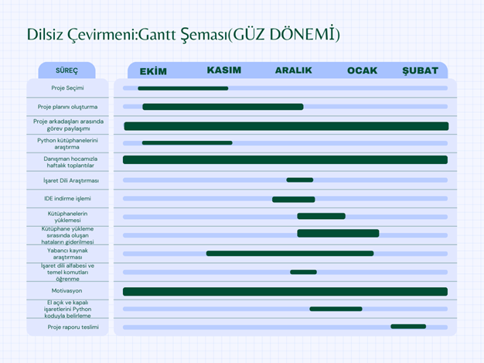


Güz Dönemi Zaman Fizibilitesi

Slide 6
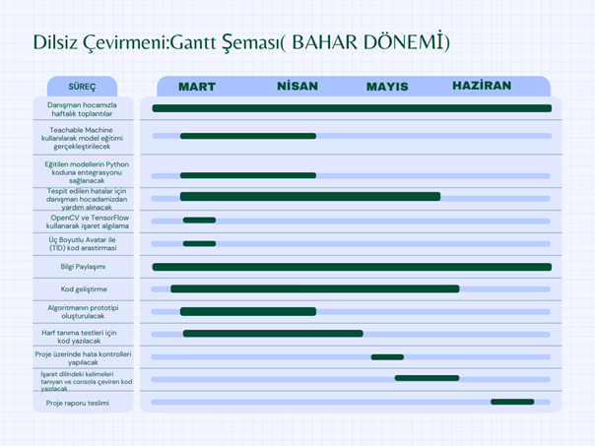
Bahar Dönemi Zaman Fizibilitesi

Slide 7



Sistem Bileşenleri
Tümleşik Geliştirme Ortamı
Programlama Dili

Slide 8
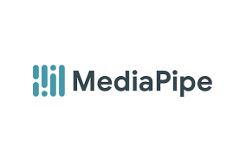
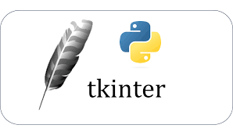

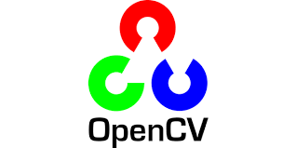
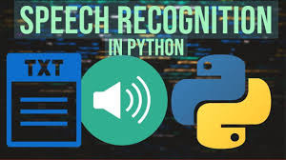
Projede Kullanılan Kütüphaneler

Slide 9
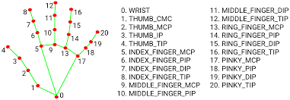
Mediapipe El Hareketleri

Slide 10
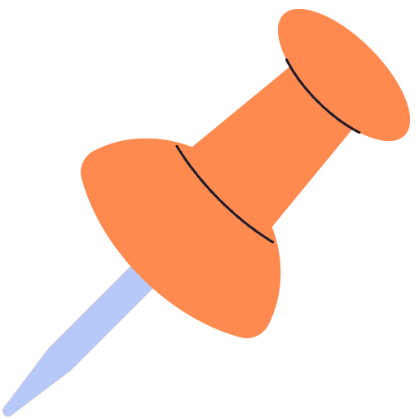

Geliştirme Aşaması

Slide 11

Veri seti
Oluşturma
DataCollection.py ile çekilen fotoğraflar Teacheable Machine makine öğrenmesi kullanılarak h5 ve txt dosyalarına dönüştürülerek veri seti oluşturuldu.
110 kelime
Her kelime için yaklaşık 200 fotoğraf
Toplam yaklaşık 22500 fotoğraf

Slide 12
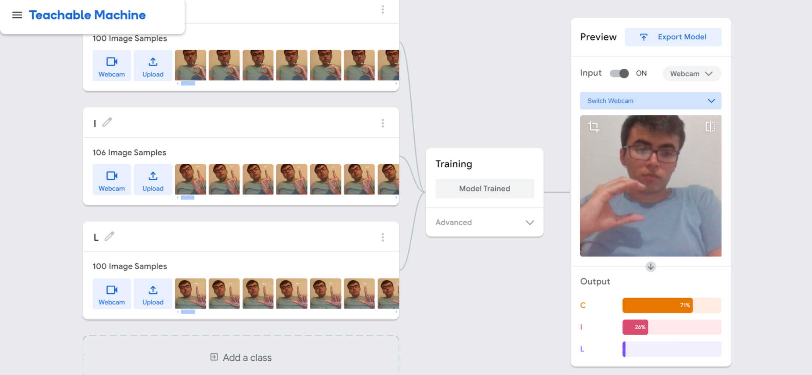
Eğitim Sonrası Doğruluk Oranı

Slide 13
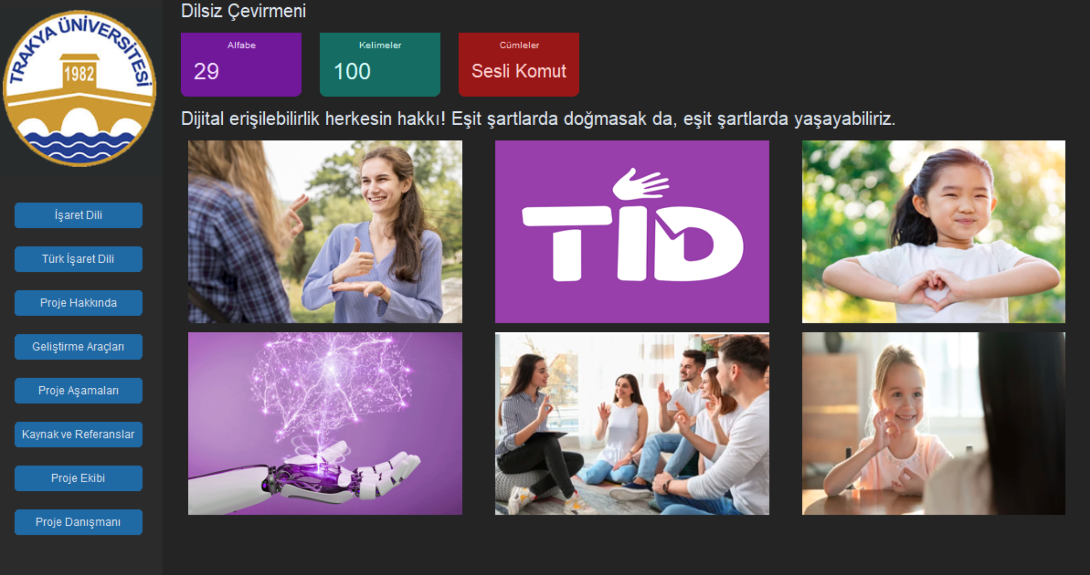
Arayüz Tasarımı

Slide 14
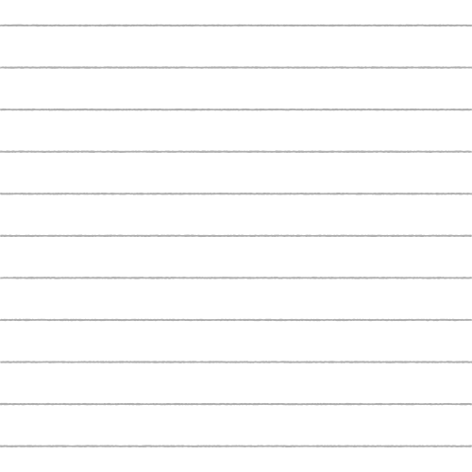
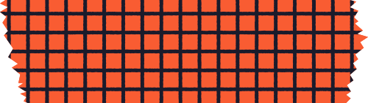


Arayüzde Ne Var?
Bilgilendirme amaçlı sidebar
Kameraları etkinleştiren butonlar
Kelime kategorileri
Ses algılayan buton
Ses butonu ile açılan kamera sayesinde cümle çevirisi yapılmaktadır.

Slide 15
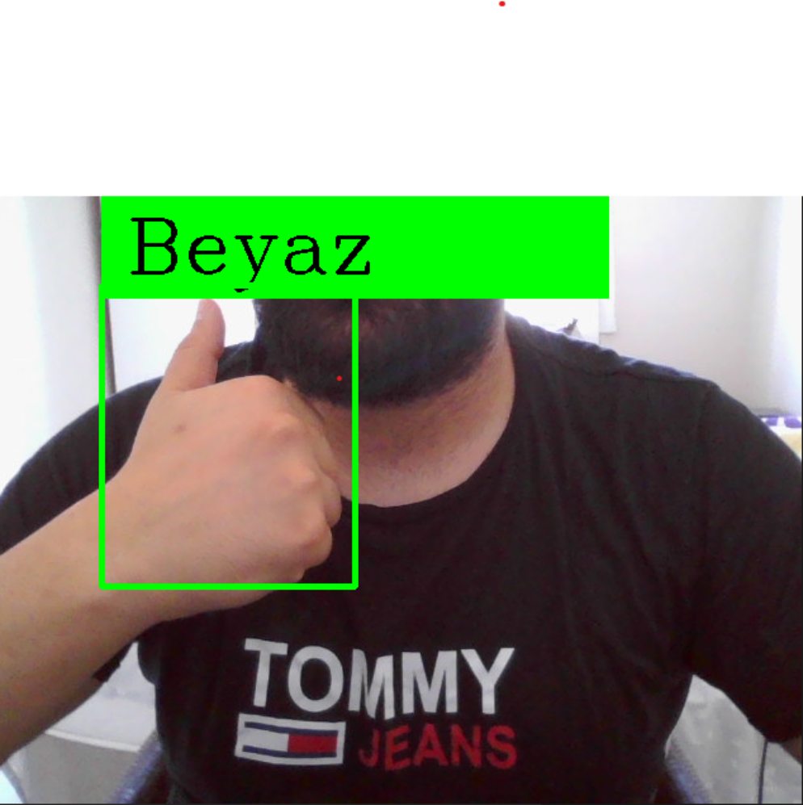
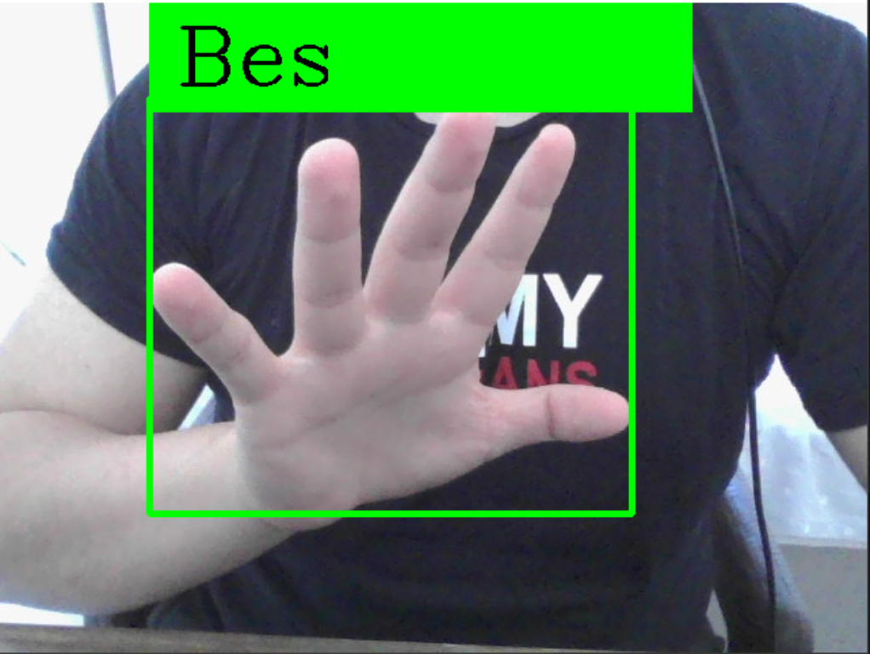
Uygulama Kelimeler

Slide 16
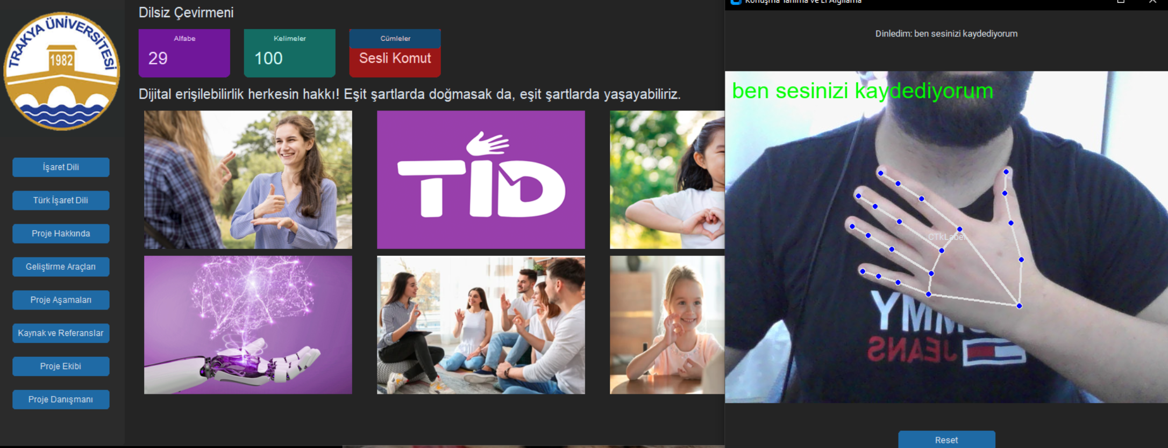
Uygulama Ses

Slide 17

Uygulamada Hata Alma Sebepleri
Kamera ile olan mesafe
Ortam ışıklandırması
Donanım eksikliği

Slide 18
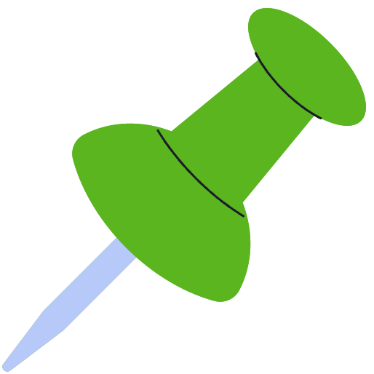

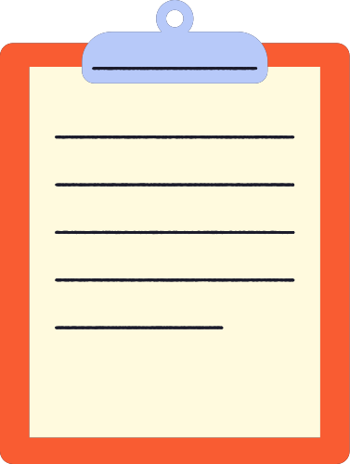

Dinlediğiniz İçin Teşekkürler

